Slide 1

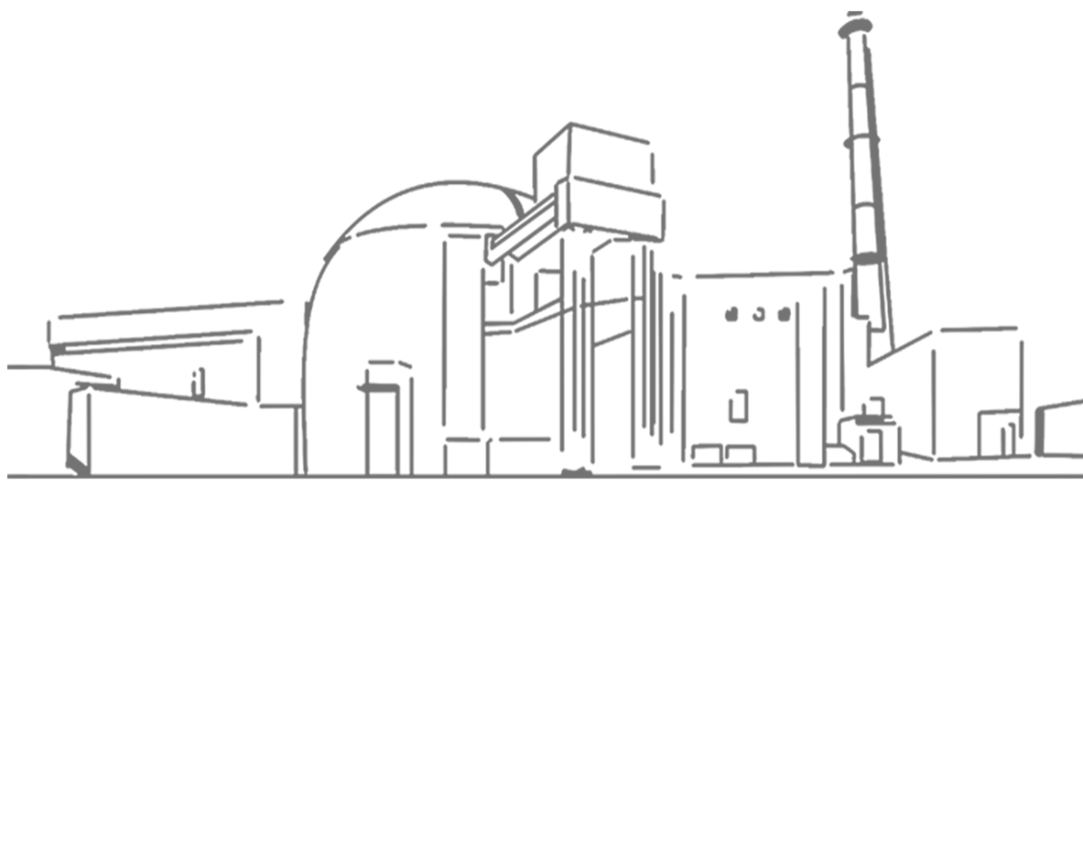
شرکت بهره برداری نیروگاه اتمی بوشهر
Bushehr Nuclear Power Plant
مرداد ماه1400
نیروگاه اتمی بوشهر

Slide 2


گزارش تعمیرات نیمه اساسی
سال 1399-1400
توقف 2021-1
نيروگاه اتمي بوشهر

Slide 3
1
مقدمه
گزارش حاضر مطابق با فرمت جديد مدنظر شرکت توليد و توسعه و بر مبناي پيوست ابلاغيه شماره 9684737-4100 مورخ 28/05/1396، نتایج جلسات برگزار شده و براساس فرمت پیشنهادی در نامه شماره 275986-1510 مدیریت برنامه‌ریزی و سازمان‌دهی نت و رفع ملاحظات و تایید نهایی طی نامه شماره 0010247-4900 مورخ 03/03/1400 معاونت فنی و مهندسی شرکت تولید و توسعه تهيه و تنظيم گرديده است. در اين گزارش سعي شده است تا از پرداختن به جزئيات و نحوه انجام فعاليت‌ها پرهيز گردد و نتايج اقدامات و فعاليت‌هاي انجام شده به صورت کلی منعكس گردد.

Slide 4
1
چالش ها و مشکلات موجود
عدم حضور به موقع پيمانکار براي شروع کار، به دلیل توقف واحد زودتر از موعد مقرر؛
شرايط بيماري کرونا و محدوديت‌هاي کاري به وجود آمده؛
همزمانی توقف با ایام تعطیلات عید نوروزو دور بودن از خانواده ها؛
همزمانی با ایام ماه مبارک رمضان و مشکلات مرتبط با آن ؛
درگیر شدن تعدادی همکاران با بیماری کرونا و به تبع آن کمبود نیرو؛
فقدان قطعات یدکی وتاخیر در تامین قطعات یدکی و مواد مصرفی از خارج به دلیل مشکلات مالی؛
کاهش زمان در نظر گرفته شده برای سرویس فنی جرثقیل قطبی به علت مشکل پمپ اصلی مدار اول؛
مشاهده مشکل در برخی تجهیزات و اضافه شدن آن‌ها به حجم کار توقف.
در این توقف عملکرد بسیار مناسبی داشتیم و حجم بالایی از فعالیت ها را مطابق برنامه انجام داده و حجم فعالیت های مهمی هم محقق گردید.

Slide 5
2
1. مدت زمان توقف
دوره | مدت زمان برنامه‌ریزی شده (ساعت) | مدت زمان واقعی(ساعت) | مدت زمان تاخیر(ساعت) | دلایل تاخیر یا تمدید (درصورت وجود)
توقف و خنک‌سازی | 78 | 78 | 0 | -
انجام تعمیرات | 2325 | 2325 | 0 | -
راه‌اندازی | 105 | 153 | 48 | راه­اندازی سیستم­های روغن توربین و تنظیم ЭГП
کل دوره | 2508 | 2556 | 48 | -

Slide 6
3
نیروی انسانی فعال در دوره توقف واحد – تعداد/ نفرساعت
شرکت | تعداد نیرو | روز موثر تعمیرات | نفر ساعت
تپنا | 345 | 78 | 215280
پیمانکار روس | 107 | 78 | 66768
پیمانکاران ایرانی | 251 | 78 | 156624
کارکنان تعمیرات مدیریت های برق و ابزار دقیق بهره برداری | 70 | 78 | 43670
مجموع |  |  | 482352
  مبنای محاسبه بر اساس کارکرد موثر روزانه کارکنان

Slide 7
3
حجم کلیه فعالیت های دوره توقف واحد - نفرساعت
نوع فعالیت | نفر ساعت | درصد کل
فعالیت های برنامه ریزی شده اجرا شده | 334068 | 69%
فعالیت های خارج از برنامه اجرا شده | 148284 | 31%
کل حجم کار انجام شده | 482352 | 100%

Slide 8
3
حجم فعالیت های پیمانکار روس دوره توقف واحد - نفرساعت
 | حجم کار اصلی | حجم کار اضافه شده | حجم کار حذف شده | مجموع
راکتور | 13697.62 | 818.34 | 520.73 | 13995.23
توربین | 37501.81 | 0 | 4568.68 | 32933.13
برق | 19347.03 | 58.65 | 279.2 | 19126.48
کنترل و ابزار دقیق | 676.16 | 330 | 0 | 1006.16
قرنطینه | 0 | 1720 | 0 | 1720
مجموع | 71222.62 | 2926.99 | 5368.61 | 68781

Slide 9
4
مهمترین فعالیت‌های برنامه‌ریزی نشده اجرا شده -منطقه تحت کنترل
رديف | شرح فعاليت | AKZ | نفر ساعت | نوع فعاليت
1 | رفع عيب پمپ هاي TR32D001,TR24D001,YD43D001 | TR32D001 | 1114 | رفع عيب
1 | رفع عيب پمپ هاي TR32D001,TR24D001,YD43D001 | TR24D001 | 1114 | رفع عيب
1 | رفع عيب پمپ هاي TR32D001,TR24D001,YD43D001 | YD43D001 | 835 | رفع عيب
2 | تعمیر اساسی پمپ سانتریفیوز افقی TD22D001 | TD22D001 | 2227 | تعمیر اساسی
3 | دمونتاژ و مونتاژ كردن پمپ جديد و جايگزين كردن با پمپ قديمي YD21D001 | YD21D001 | 1670 | رفع عیب
4 | بازكردن لوله هاي روغن الكتروموتور YD10D001 | YD10D001 | 557 | تعمیر جاری
5 | تست آببنديМПП) ( پمپ اصلي مدار اول YD20D001,YD30D001 | YD20D001 | 209 | تست
5 | تست آببنديМПП) ( پمپ اصلي مدار اول YD20D001,YD30D001 | YD30D001 | 209 | تست
6 | مجموع |  | 7934 | نفرساعت

Slide 10
4
مهمترین فعالیت‌های برنامه‌ریزی نشده اجرا شده-منطقه آزاد
رديف | AKZ | نفر ساعت | نوع فعاليت
1 | VC10D001 | 17052 | تعمير اساسي
2 | VC20D001 | 14616 | تعمير اساسي
3 | VC10D002 | 1044 | تعمير اساسي
4 | VC40D003 | 1044 | تعمير اساسي
5 | VC40D002 | 626 | جاري
6 | VC30D003 | 626 | جاري
7 | VC30D002 | 626 | جاري
8 | VC20D003 | 626 | جاري
9 | VC20D002 | 626 | جاري
10 | VC10D003 | 626 | جاري
11 | VC10D002 | 626 | جاري
11 | SC00B001 | 3480 | تعمیر اساسی
12 | VE21D001 | 2436 | تعمير اساسي
13 | VF14D001 | 2436 | تعمير اساسي
14 | VF11D001 | 2436 | تعمير اساسي
15 | VF12D001 | 2436 | تعمير اساسي
16 | VE11D001 | 2436 | تعمير اساسي
17 | VP14D001 | 2436 | تعمير اساسي
18 | VE22D001 | 557 | تعمير جاري
19 | VE42D001 | 557 | تعمير جاري
20 | VE23D001 | 557 | تعمير جاري
21 | VF13D001 | 557 | تعمير جاري
22 | VE31D001 | 557 | تعمير جاري

Slide 11
4
مهمترین فعالیت‌های برنامه‌ریزی نشده اجرا شده-منطقه آزاد
رديف | AKZ | نفر ساعت | نوع فعاليت
23 | VE41D001 | 557 | تعمير جاري
24 | VP11D001 | 557 | تعمير جاري
25 | VP12D001 | 557 | تعمير جاري
26 | VC10B001 | 1670 | تعمير جاري
27 | VC20B001 | 1670 | تعمير جاري
28 | VC30B001 | 1670 | تعمير جاري
29 | VC40B001 | 1670 | تعمير جاري
30 | RG16S802 | 1949 | رفع عیب
31 | انجام تعمیرات جاری شیرهای گیوتینی VE11,42,43S001 , | 2784 | تعمیر جاری
32 | انجام تعمیرات جاری شیرهای گیوتینی VE11,42,43S001 , | 2784 | تعمیر جاری
33 | انجام تعمیرات جاری شیرهای گیوتینی VE11,42,43S001 , | 2784 | تعمیر جاری
34 | انجام تعمیرات جاری شیرهای گیوتینی VE11,42,43S001 , | 2784 | تعمیر جاری
35 | باز کردن دریچه استاپ والو SA03S010 و بازدید فضای داخلی کنترل استاپ والو توربین | 1392 | بازدید داخلی
36 | سرویس فنی 130دستگاه تهویه UV, TL | 27144 | در ساختمان های مختلف نیروگاه
37 | تعمیر جاری 43 دستگاه تهویه UV, TL | 8978 | در ساختمان های مختلف نیروگاه
38 | رفع نشتی سرسیلندر UF06D002 | 626 | رفع عیب
39 | تعمیرات اساسی کمپرسور انتقال فریون UF07D001 | 1462 | رفع عیب
40 | رفع نشتی یاتاقان شماره یک الکتروموتور UF02D001 | 2436 | رفع عیب
41 | رفع نشتی از PRV مربوط به UF02D001 | 557 | رفع عیب
42 | تعویض شیر باک ذخیره فریون VS11S022 | 418 | تعویض
43 | رفع نشتی شیر UF50S042 | 418 | رفع عیب
44 | رفع عیب کمپرسور سیستم هوای فشرده UF05D002 | 626 | رفع عیب
45 | رفع عیب کمپرسور سیستم هوای فشرده UF06D001 | 626 | رفع عیب
 |  | 125141

Slide 12
5
انجام برنامه ریزی جهت کاهش فعالیت های برنامه ریزی نشده - تدابیر اصلاحی/جبرانی
تغییر در سیکل نگهداری و تعمیرات تجهیزات و اعمال آن در گراف سالانه نت؛
تغییر در برنامه پایش وضعیت تجهیزات مهم و حساس؛
تشکیل جلسات بررسی و تعیین علل بروز رویدادو اقدامات اصلاحی لازم؛
بررسی کیفیت قطعات یدکی و مواد مصرفی در موارد بروز عیب و اتخاذ تدابیر جبرانی جهت تغییر تامین کنندگان و یا جایگزینی با قطعات با کیفیت؛
پیگیری فرآیند بومی سازی بوش و یاتاقان های داخلی؛
تخلیه، بازرسی و تمیزکاری کامل سیستم روغن اصلی توربین؛
اعمال تغییرات در دستورالعمل های جاری بر اساس نتایج حاصل از بررسی عیوب .

Slide 13
6
فعالیت‌های برنامه‌ریزی شده‌ی اجرا نشده به دلیل عدم تامین قطعات یدکی و مواد مصرفی
مدیریت | شرح فعالیت‌ها
مکانیک | TA32D001 به دلیل نبود مکانیکال سیل تعمیرات اساسی این پمپ انجام نشد
مکانیک | YD20DZ001 به دلیل نبود قطعه یدکی خاص این پایه پمپ اصلی مدار اول تعمیرات اساسی انجام نشد
مکانیک | YD30DZ001 به دلیل نبود قطعه یدکی خاص این پایه پمپ اصلی مدار اول تعمیرات اساسی انجام نشد
مکانیک | YD40DZ001 به دلیل نبود قطعه یدکی خاص این پایه پمپ اصلی مدار اول تعمیرات اساسی انجام نشد
مکانیک | GY20D303 به دلیل نبود یاتاقان، محور، آببند، اورینگ، سوپاپ اطمینان تعمیر اساسی این پمپ انجام نشد
مکانیک | GY20D304 به دلیل نبود یاتاقان، محور، آببند ، اورینگ، سوپاپ اطمینان تعمیر اساسی این پمپ انجام نشد
مکانیک | GY21D303 به دلیل نبود یاتاقان، محور، آببند ، اورینگ، سوپاپ اطمینان تعمیر اساسی این پمپ انجام نشد
مکانیک | GY21D304 به دلیل نبود یاتاقان، محور، آببند، اورینگ، سوپاپ اطمینان تعمیر اساسی این پمپ انجام نشد
مکانیک | GY41D304 به دلیل نبود یاتاقان، محور، آببند، اورینگ، سوپاپ اطمینان تعمیر اساسی این پمپ انجام نشد
مکانیک | GY10D304 به دلیل نبود یاتاقان، محور، آببند، اورینگ، سوپاپ اطمینان تعمیر اساسی این پمپ انجام نشد
مکانیک | SA42S020 نبود قطعه یدکی مدرنیزه شده فیکس کننده محور کوپل دیسک آببندی این والو فشار ضعیف
مکانیک | TK20S008 به دلیل نبود قطعه سیلفونی آببند محور این والو تعمیر بر روی این والو صورت نپذیرفت
مکانیک | SN81D001 به دلیل نبود لوله کربن استیل سایز 3 اینچ مدرنیزاسیون انجام نشد
مکانیک | SN82D001 به دلیل نبود لوله کربن استیل سایز 3 اینچ مدرنیزاسیون انجام نشد
مکانیک | SN91D001 به دلیل نبود لوله کربن استیل سایز 3 اینچ مدرنیزاسیون انجام نشد
مکانیک | SN92D001 به دلیل نبود لوله کربن استیل سایز 3 اینچ مدرنیزاسیون انجام نشد
مکانیک | VT نبود سطح سنج جهت جوشکاری بر روی این سیستم
مکانیک | 10UH40 نبود خط لوله استینلس استیل سایز 18 میلی متر و 21 میلیمتر و اتصالات مربوطه
برق | سرویس فنی اینورترها به دلیل نداشتن خازن‌های مربوط به فن‌های خنک کننده
ابزاردقیق | موردی وجود ندارد

Slide 14
6
فعالیت‌های برنامه‌ریزی شده‌ی اجرا نشده
رديف | شناسه تجهیز | نوع فعاليت | نفر ساعت | رديف | شناسه تجهیز | نوع فعاليت | نفر ساعت
1 | TS22B001 | RM | 70 | 31 | TD16S002 | TS | 35
2 | YD10B004 | TS | 35 | 32 | TE10S019 | TS | 35
3 | YD10B007 | TS | 35 | 33 | TE10S022 | TS | 35
4 | YD10B008 | TS | 35 | 34 | TF31D001 | TS | 35
5 | YD10B009 | TS | 35 | 35 | TF64S001 | TS | 35
6 | YD20B004 | TS | 35 | 36 | TG32S011 | TS | 35
7 | YD20B007 | TS | 35 | 37 | TG32S019 | TS | 35
8 | YD20B008 | TS | 35 | 38 | TK11S002 | TS | 35
9 | YD30B004 | TS | 35 | 39 | TK11S006 | RM | 70
10 | YD30B007 | TS | 35 | 40 | TV95S020 | RM | 70
11 | RA20S011 | TS | 35 | 41 | TW20S001 | RM | 70
12 | RA30S011 | RM | 70 | 42 | TY17S004 | RM | 70
13 | TN30D001 | RM | 70 | 43 | TY17S007 | RM | 70
14 | 10TA10GZ901 | RM | 70 | 44 | TY17S008 | RM | 70
15 | 10TA10GZ902 | RM | 70 | 45 | VG14B001 | RM | 70
16 | 10TA10GZ903 | RM | 70 | 46 | YP13S001 | RM | 70
17 | 10TA20GZ901 | RM | 70 | 47 | GY10S231 | TS | 35
18 | PP10S001 | RM | 70 | 48 | RG14B001 | TS | 35
19 | PP10S003 | TS | 35 | 49 | TC13N001 | TS | 35
20 | PP20S001 | TS | 35 | 50 | VC10S512 | TS | 35
21 | PP20S003 | TS | 35 | 51 | VC20S512 | TS | 35
22 | RA10S011 | TS | 35 | 52 | VC30S512 | TS | 35
23 | RS19S001 | TS | 35 | 53 | VC40S512 | TS | 35
24 | RS51S982 | TS | 35 | 54 | VC70N001 | TS | 35
25 | SA42S021 | TS | 35 | 55 | VC70S001 | TS | 35
26 | SA42S022 | TS | 35 | 56 | VC80N001 | TS | 35
27 | TA52S002 | RM | 70 | 57 | VC80S001 | TS | 35
28 | TA53S002 | RM | 70 | 58 | VJ10B001 | TS | 35
29 | TD14S002 | RM | 70 | مجموع (نفر ساعت) |  |  | 1462
30 | TD15S002 | RM | 70

Slide 15
7
دلایل اصلی عدم توفیق دراجرا
عدم حضور به موقع پيمانکار براي شروع کار؛
شرايط بيماري کرونا و محدوديت‌هاي کاري به وجود آمده؛
محدودیت‌های تکنولوژیکی؛
درگیر شدن همکاران با بیماری کرونا و به تبع آن کمبود نیرو؛
کمبود قطعات یدکی و مواد مصرفی؛
تاخیر در تامین قطعات یدکی و مواد مصرفی؛
کاهش زمان در نظر گرفته شده برای سرویس فنی جرثقیل قطبی به علت مشکل پمپ اصلی مدار اول؛
مشاهده مشکل در برخی تجهیزات و اضافه شدن آن‌ها به حجم کار توقف.
درصد فعالیت های انجام نشده نسبت به فعالیت های اجرا شده (1462 نفر ساعت) نسبت به نفر ساعت اجرا شده (334068نفر ساعت) کمتر از یک درصدمعادل 0.43% می باشد

Slide 16
8
فعالیت‌های مربوط به مدرنیزاسیون و بهسازی
ردیف | فهرست انجام فعالیت‌های مربوط به مدرنیزاسیون و بهسازی سیستم‌ها و تجهیزات | نفر - ساعت | مجری فعالیت
1 | تصحیح رنگ هشداری توان الکتریکی 10SPR10CE901 | 18 | مدیریت کنترل و ابزار دقیق
2 | جایگزینی نسل جدید GATEWAY | 120 | مدیریت کنترل و ابزار دقیق
3 | مدرنيزه کردن سيستم مانيتورينگ و PLC واحد کلرزني نيروگاه (ZM9) با نرم‌افزار و سيستم کنترلي زیمنس | 180 | مدیریت کنترل و ابزار دقیق
4 | مدرنيزه کردن سيستم کنترلی و مانيتورينگ سیستم هوای فشرده مورد نیاز تست کره فلزی نيروگاه (ZL17) با نرم‌افزار و سيستم کنترلي زیمنس | 240 | مدیریت کنترل و ابزار دقیق
5 | مونتاژ، کالیبره قطعات کنترل و ابزاردقیق و تنظیمات برنامه سیستم کنترلی بازوی سوخت مصرفی (шои) ماشین تعویض سوخت و شرکت در تست موفقیت‌آمیز آن | 150 | مدیریت کنترل و ابزار دقیق
6 | مدرنیزه پانل کنترلی 10LXU66 مربوط به کمپرسورهای UF05/06 در ساختمان ZL6 | 180 | مدیریت کنترل و ابزار دقیق
7 | مدرنیزه پانل کنترلی 10LXU60 مربوط به 4 عدد پمپ UL در ساختمان ZL6 | 180 | مدیریت کنترل و ابزار دقیق
8 | مدرنیزه پانل کنترلی 10LXU55 مربوط به 4 عدد کمپرسور VS15 در ساختمان ZL2 | 180 | مدیریت کنترل و ابزار دقیق
9 | تامین مسیر انتقال داده سیستم متحرک نشت یاب غلاف سوخت | 60 | مدیریت کنترل و ابزار دقیق
10 | طراحی و ساخت تعداد20 گوه و 96 عدد ترمز تکستولیتی | - | مدیریت برق
11 | مدرنیزاسیون و طراحی مدار فرمان تراورس عمودی، مدرنیزاسیون تابلو فرمان گاری حمل تجهیزات | 192 | مدیریت برق
12 | نصب سیستم نشت یابی غلاف سوخت SIPPING | 1200 | تعویض سوخت
13 | اژکتور آببندی توربین SG70B001 | 1071 | جوش

Slide 17
9
لیست پیمانکاران داخلی به همراه شرح مختصری از فعالیت و ارزیابی آن‌ها
فهرست پیمانکاران داخلی | شرح فعالیت | نفر - ساعت | مدیریت ناظر | ارزیابی
شرکت متانير | انجام تعميرات دوره‌اي تجهيزات فشار متوسط و ضعيف (پانل و سوئيچگيرها تا 10 کيلو ولت) | برنامه ريزي شده: 6853.5 انجام شده: 4625 | برق | خوب
شرکت دسا (دیزل سنگین)  | تعمیر و سرویس 2 عدد دیزل ژنراتور | - | برق | نامطلوب
شرکت ماهان اتصال | تامین نیروی فنی استادکار و کارگر فنی | 10455 | برق | کلیه مدیریت‌ها به صورت تجمیعی 35167 نفر- ساعت از خدمات پرسنل پیمانکار تامین نیروی فنی و استادکار استفاده نموده‌اند
 |  | 4518 | ابزاردقیق
 |  | 5639 | دوار
 |  | 8361 | استاتیک
 |  | 2366 | بالابر
 |  | 3107 | جوش
 |  | 721 | دیزل
شرکت تهران جوان | انجام فعالیت عایق و داربست | 34000 | پشتيباني نت | 34000
کیفیت آزما نخلستان | تامین نیروی کارگر ساده | 3032 | پشتیبانی بهره‌برداری | در زمینه تامین نیروی کارگری ساده در مجموع 35468 نفر- ساعت از خدمات نیروهای پیمانکار استفاده شده است.
 |  | 8267 | برق
 |  | 3890 | آزمایشگاه
 |  | 2535 | دوار
 |  | 12638 | استاتیک
 |  | 908 | بالابر
 |  | 4198 | جوش
دریا شکوه قشم | انجام عملیات غواصی در پمپ خانه ساحلی | 1832 | تاسیسات مشترک | -
دیزل سنگین | انجام تعمیرات دو دستگاه ژنراتور مربوط به دیزل‌های کانال‌های ایمنی | 637 | برق | -

Slide 18
9
لیست پیمانکاران داخلی به همراه شرح مختصری از فعالیت و ارزیابی آن‌ها
فهرست پیمانکاران داخلی | شرح فعالیت | نفر - ساعت | مدیریت ناظر | ارزیابی
شرکت مپنا | نظارت بر روند تعمیرات توربین و ژنراتور نیروگاه اتمی بوشهر | 864 | برق | در زمینه خدمات مشاوره و نظارت بر توربین در مجموع 2159 نفر- ساعت از خدمات نیروهای پیمانکار استفاده شده است
 |  | 1295 | مکانیک
جمکو | تعمیر 3 دستگاه الکتروموتور پمپ‌های مدار اول | 2147 | برق | -
متانیر | تعمیر و سرویس تابلوها و سویچگیرها | 7767 | برق | -
گل نور دشتستان | تامین وسایط نقلیه تعمیرات و انجام ایاب و ذهاب پرسنل نیروگاه | 1400 | خدمات پشتيباني لجستيكي | -
قایق | اجاره قایق با ناخدا | 540 | سیستم‌های مشترک | -
توان تجهیز آسیا | انجام دمونتاژ و مونتاژ حلقه بانداژ ژنراتور | 120 | برق | -
تسلا پیشرو اخوان | انجام تست تخلیه جزیی ژنراتور و الکتروموتورهای پمپ آب تغذیه | 150 | برق | -
افق نوین هما | تعمیر و سرویس فنی تعداد 98 عدد الکتروموتور | 2645 | برق | -
شرکت سگال آسانبر ایمن رو پارسه | انجام خدمات سرویس، نگهداری و تغییرات آسانسورها | مستمر | پشتيباني کارگاه و فني تعميرات | در طول دوره سالیانه خدمات مربوط به آسانسورها را انجام می‌دهند
شرکت پریمان دشتستان | توزیع و طبخ غذا | مستمر | پشتیبانی شرکت بهره‌برداری | در طول دوره سالیانه خدمات مربوط تهیه و توزیع و طبخ غذا را انجام می‌دهند

Slide 19
10
لیست قطعات و تجهیزات برونسپاری شده جهت انجام خدمات و نعمیرات
1 | برون‌سپاری سوراخ‌کاری و سختی‌کاری محور کنترل والو RM | شرکت ظریف افزار - شرکت فرا استحکام- کارگاه لعاب (شیراز) | محدودیت کارگاهی عملیات سخت کاری
2 | اجاره یک دستگاه لپینگ | شرکت ماهان اتصال | کمبود تجهیزات و ابزارآلات تعمیرات
3 | برون‌سپاری سوراخ‌کاری قطعه رولیک روتور توربین نیروگاه اتمی بوشهر | شرکت فارس فرز (شیراز) | محدودیت کارگاهی ماشین افزار CNC
4 | دمونتاژ و مونتاژ حلقه‌های آب‌بندی دوسر ژنراتور | شرکت توان تجهیز آسیا | محدودیت کارگاهی ماشین افزار خاص و نیروی متخصص
5 | ماشین‌کاری گلند حلقه‌های آب‌بندی ژنراتور | تعمیرات نیروگاهی ایران | محدودیت کارگاهی ماشین افزار خاص و نیروی متخصص
6 | برون‌سپاری و اصلاح بابیت‌ریزی مسیر جکینگ چهار عدد یاتاقان توربین | شرکت سازه‌های یاتاقان شهریار | محدودیت کارگاهی عملیات تخصصی بابیت ریزی یاتاقان ها
7 | بابیت‌ریزی تعداد 16 عدد لقمه یاتاقان کف‌گرد پمپ‌های VC | شرکت سازه‌های یاتاقان شهریار | محدودیت کارگاهی عملیات تخصصی بابیت ریزی یاتاقان ها
8 | ماشین‌کاری بدنه پمپ RK | شرکت ماشین افزار مکث | محدودیت کارگاهی ماشین کف تراش پرتابل

Slide 20
خلاصه روند تصدی گری امور پیمانکار خارجی
حجم نفر ساعت کار واگذاری به پیمانکار خارجی در حوزه تجهیزات مکانیکی - حرارتی شرکت تپنا | نفر ساعت واگذاری به پیمانکار در تعمیرات نیمه اساسی نیروگاه اتمی بوشهر بر اساس قرار داد PPM/T-4100 Sep2017 | نفر ساعت واقعی کار انجام شده پیمانکار روس در توقفات اخیر
 |  | توقف سال 97-98 | توقف سال 98-99 | توقف سال 99-400
 |  | مرحله 2 قرارداد | مرحله 4 قرارداد | مرحله 6 قرارداد(2021-1)
 | 54087.20 | 42031.95 | 39150.07 | 31224.80

Slide 21
خلاصه روند تصدی گری امور پیمانکار خارجی
میزان استفاده از خدمات مشاوره فنی تعمیرات از پیمانکار خارجی در حوزه تجهیزات مکانیکی - حرارتی شرکت تپنا | نفر ماه استفاده از خدمات مشاوره ای پیمانکار در تعمیرات نیمه اساسی نیروگاه اتمی بوشهر بر اساس قرار داد PPM/T-4100 Sep2017 | نفر ماه واقعی استفاده شده از خدمات پیمانکار روس در توقفات اخیر
 |  | توقف سال 97-98 | توقف سال 98-99 | توقف سال 99-400
 |  | مرحله 1 قرارداد | مرحله 3 قرارداد | مرحله 5 قرارداد
 | 127.50 | 118.50 | 52.75 | 43.25

Slide 22
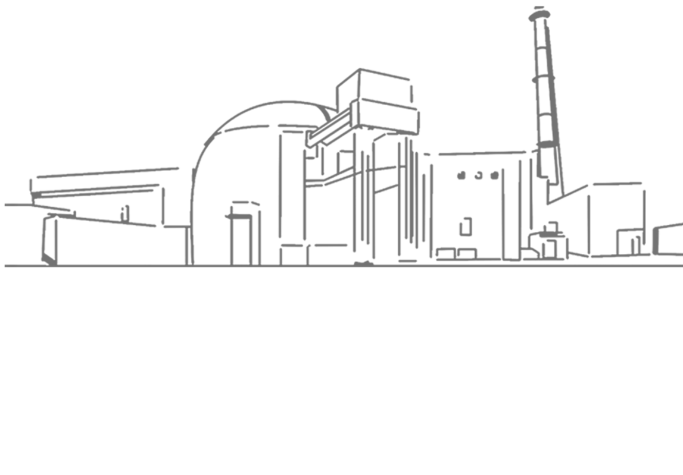


با تشکر از توجه شما
مرداد ماه 1400

